Slide 1
فصل سوم
شیوه ACO-Stacking
20/41
پیشنهادات
نتیجه گیری
کاربرد داده کاوی
ACO-Stacking
پیشینه
مقدمه

Slide 2
برای ساخت ACO-Stacking ، مجموعه کاندیدهای طبقه بند سطح پایه و مجموعه کاندیدهای طبقه بند متا و همچنین مجموعه های آموزشی ، مجموعه های ارزیابی و مجموعه تست مطرح شده اند.
21/41
پیشنهادات
نتیجه گیری
کاربرد داده کاوی
ACO-Stacking
پیشینه
مقدمه

Slide 3
مدل انباشته سازی با طبقه بند های سطح پایه و طبقه بند متا پیکره بندی شده است. سپس این انباشته سازی با مجموعه های آموزشی، آموزش و با مجموعه های ارزیابی، ارزیابی شده است. اگر بسته مسیر جدید بهتر از بسته موجود باشد، آنگاه جای خود را به بسته موجود می دهد. در غیر این صورت، بسته مسیر موجود این مورچه تغییر نمی کند. در پایان، پیکره بندی بهترین مورچه پیکره بندی نهایی شیوه خواهد بود. بالاخره این پیکره بندی با استفاده از مجموعه تست، تست می شود.
22/41
پیشنهادات
نتیجه گیری
کاربرد داده کاوی
ACO-Stacking
پیشینه
مقدمه

Slide 4
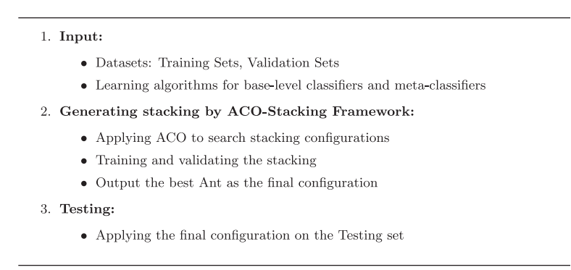
شکل 1. روند کلی ACO-Stacking
23/41
پیشنهادات
نتیجه گیری
کاربرد داده کاوی
ACO-Stacking
پیشینه
مقدمه

